Slide 1

练习二十一
（选自教材P85-P86练习二十一）

Slide 2
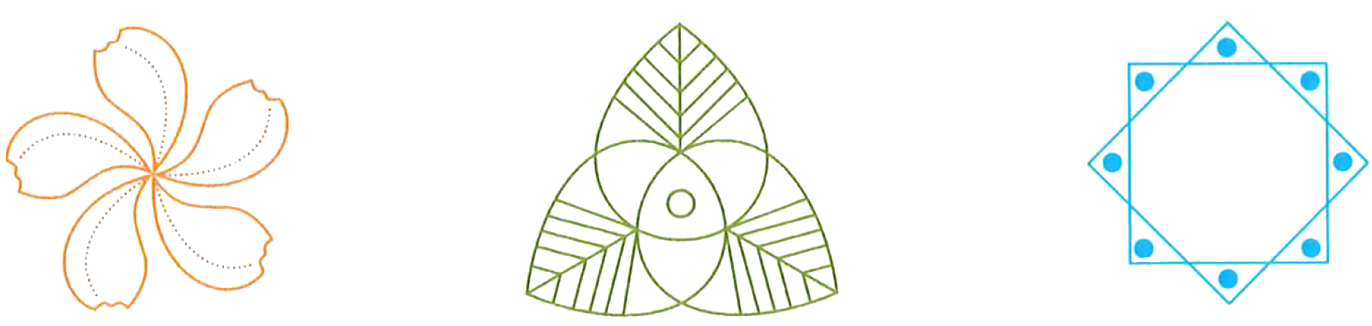
1.下面的图案分别是由哪个图形旋转而成的？

Slide 3
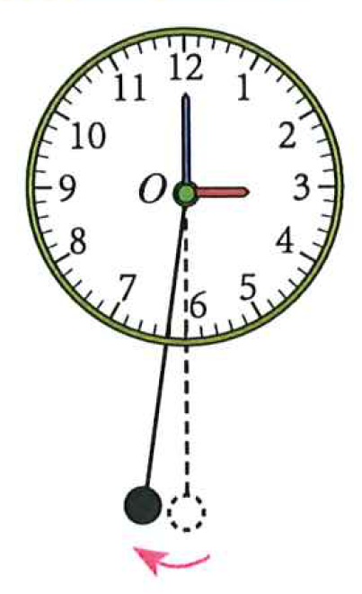
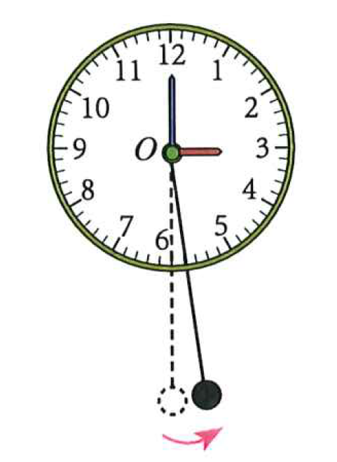
2.
顺
逆
钟摆绕点 O（ ）时针旋转。
钟摆绕点 O（ ）时针旋转。

Slide 4
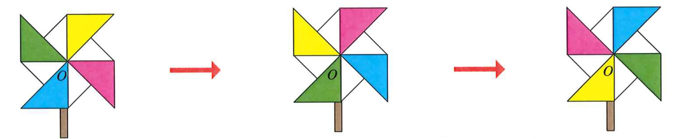
3.
风车绕点 O（ ）时针旋转_____。
风车绕点 O（ ）时针旋转_____ 。
逆
逆
90°
90°

Slide 5
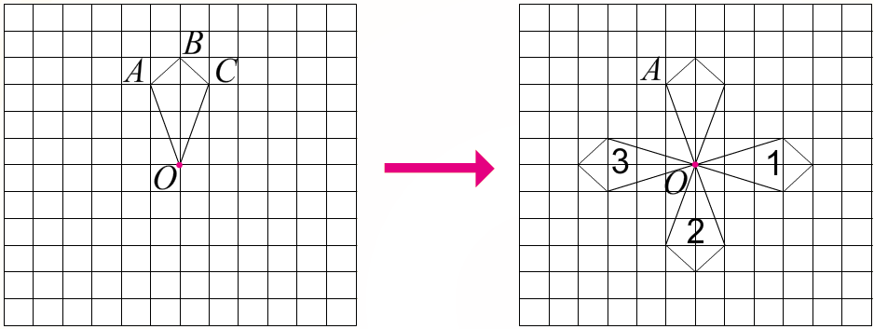
4.
A′
（1）图形OABC绕点O顺时针旋转90°，在右
图中标出点A的对应点A' 。

Slide 6
4.
（2）图形OABC绕点O（ ）时针旋转
_____，得到图②。
顺
180°

Slide 7
4.
（3）图形OABC绕点O（ ）时针旋转
_____，得到图③。
逆
90°

Slide 8
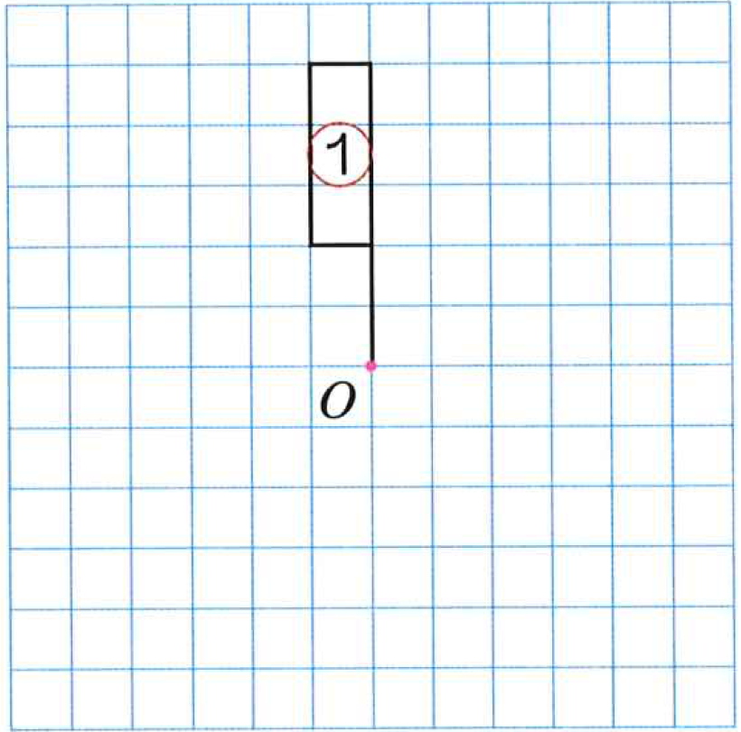
5. 按要求画图。
（1）把图①绕点O逆时针旋转90°，得到图②。
（2）把图①绕点O顺时针旋转90°，得到图③ 。
（3）把图②绕点O逆时针旋转90°，得到图 ④。
（4）把图① 、图②、图③、图④都涂上红色，这个图形像什么？
③
②
④

Slide 9
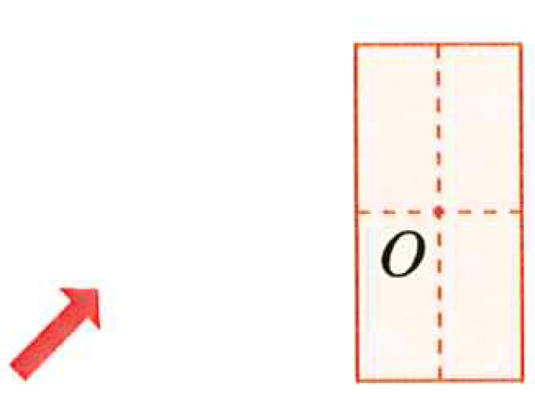
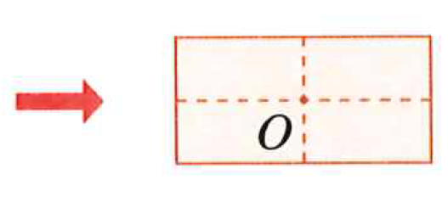

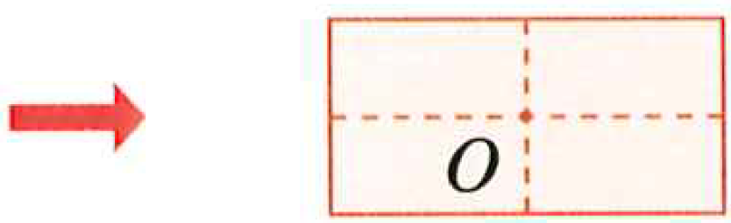
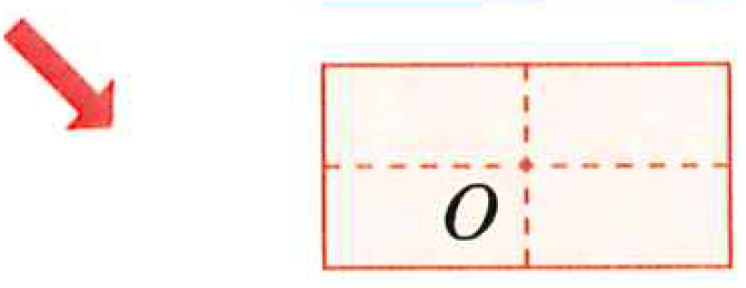
6. 如图，长方形的两条对称轴相交于点 O 。
绕点 O 旋转长方形，你能发现什么？
旋转90°
旋转180°
旋转360°

Slide 10
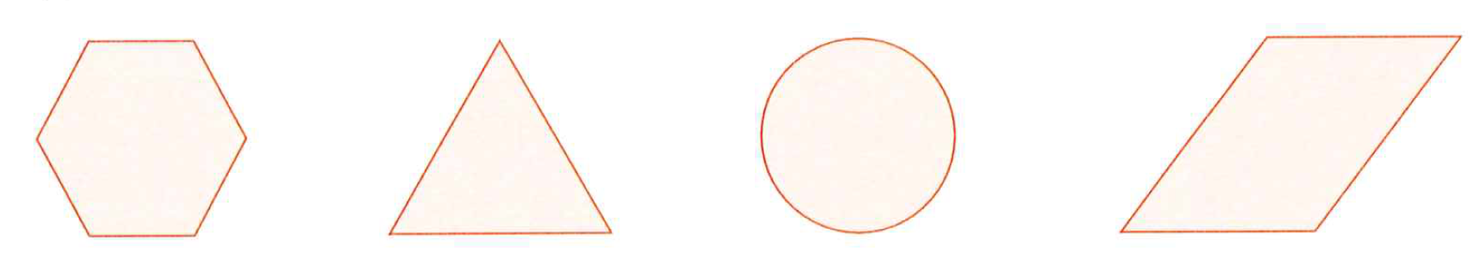
将下列图形按上面的方法试一试，你能发现什么？

Slide 11
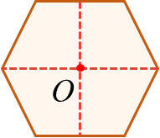
旋转90°
旋转180°
旋转360°

Slide 12
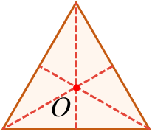
旋转90°
旋转180°
旋转360°

Slide 13
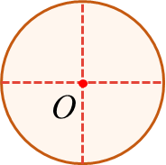
旋转90°
旋转180°
旋转360°

Slide 14
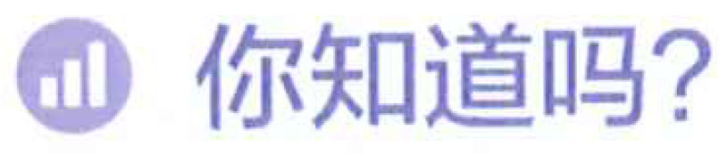
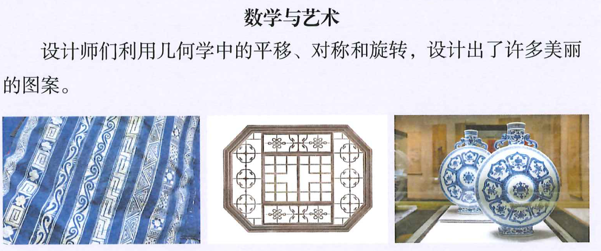
状元成才路
状元成才路
状元成才路
状元成才路
状元成才路
状元成才路
状元成才路
状元成才路
状元成才路
状元成才路
状元成才路
状元成才路

